Slide 1
Курсова робота на тему: Сайт-магазин будiвельних матерiалiв
Створив:Вакулович Нікіта Вікторович

Slide 2
Мета
Вдосконалення навичок роботи з мовами програмування : Python,JavaScript,HTML/CSS.
Набуття навичок стовення сайтів на основі MVC патерну
Створення зручної бази даних для роботи типу клієнт-магазин

Slide 3
Актуальність
Тема офіційного сайту магазину є актуальною в сьогоденні,велика кількість магазинів та малого бізнесу були вимушені припинити свою діяльність оскільки не мали інших способів взаємодіяти з клієнтами,окрім як фізично
Кожен малий бізнес повинен мати діждитал варіант.

Slide 4


Порівняння з аналогами
-зручний інтерфейс та модель взаємодії з користувачем
-перенасищений інтерфейс,великий асортимент товарів

Slide 5
Засоби та інструменти розробки
Середовище розробки – Visual Studio code
Мови –Python,JavaScript
Фреймоворки – Django,Bootsrap

Slide 6
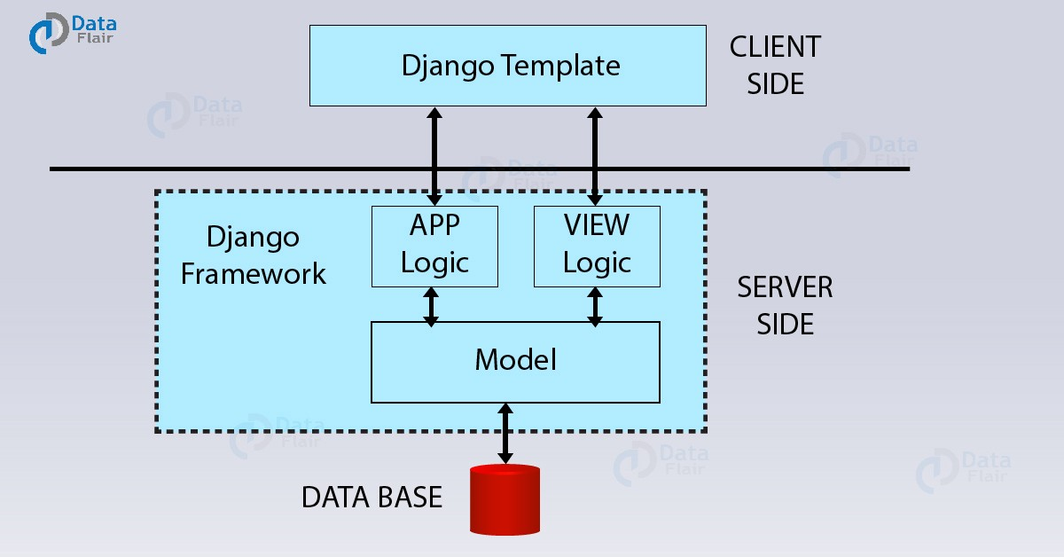
Архітектурний шаблон MVC

Slide 7
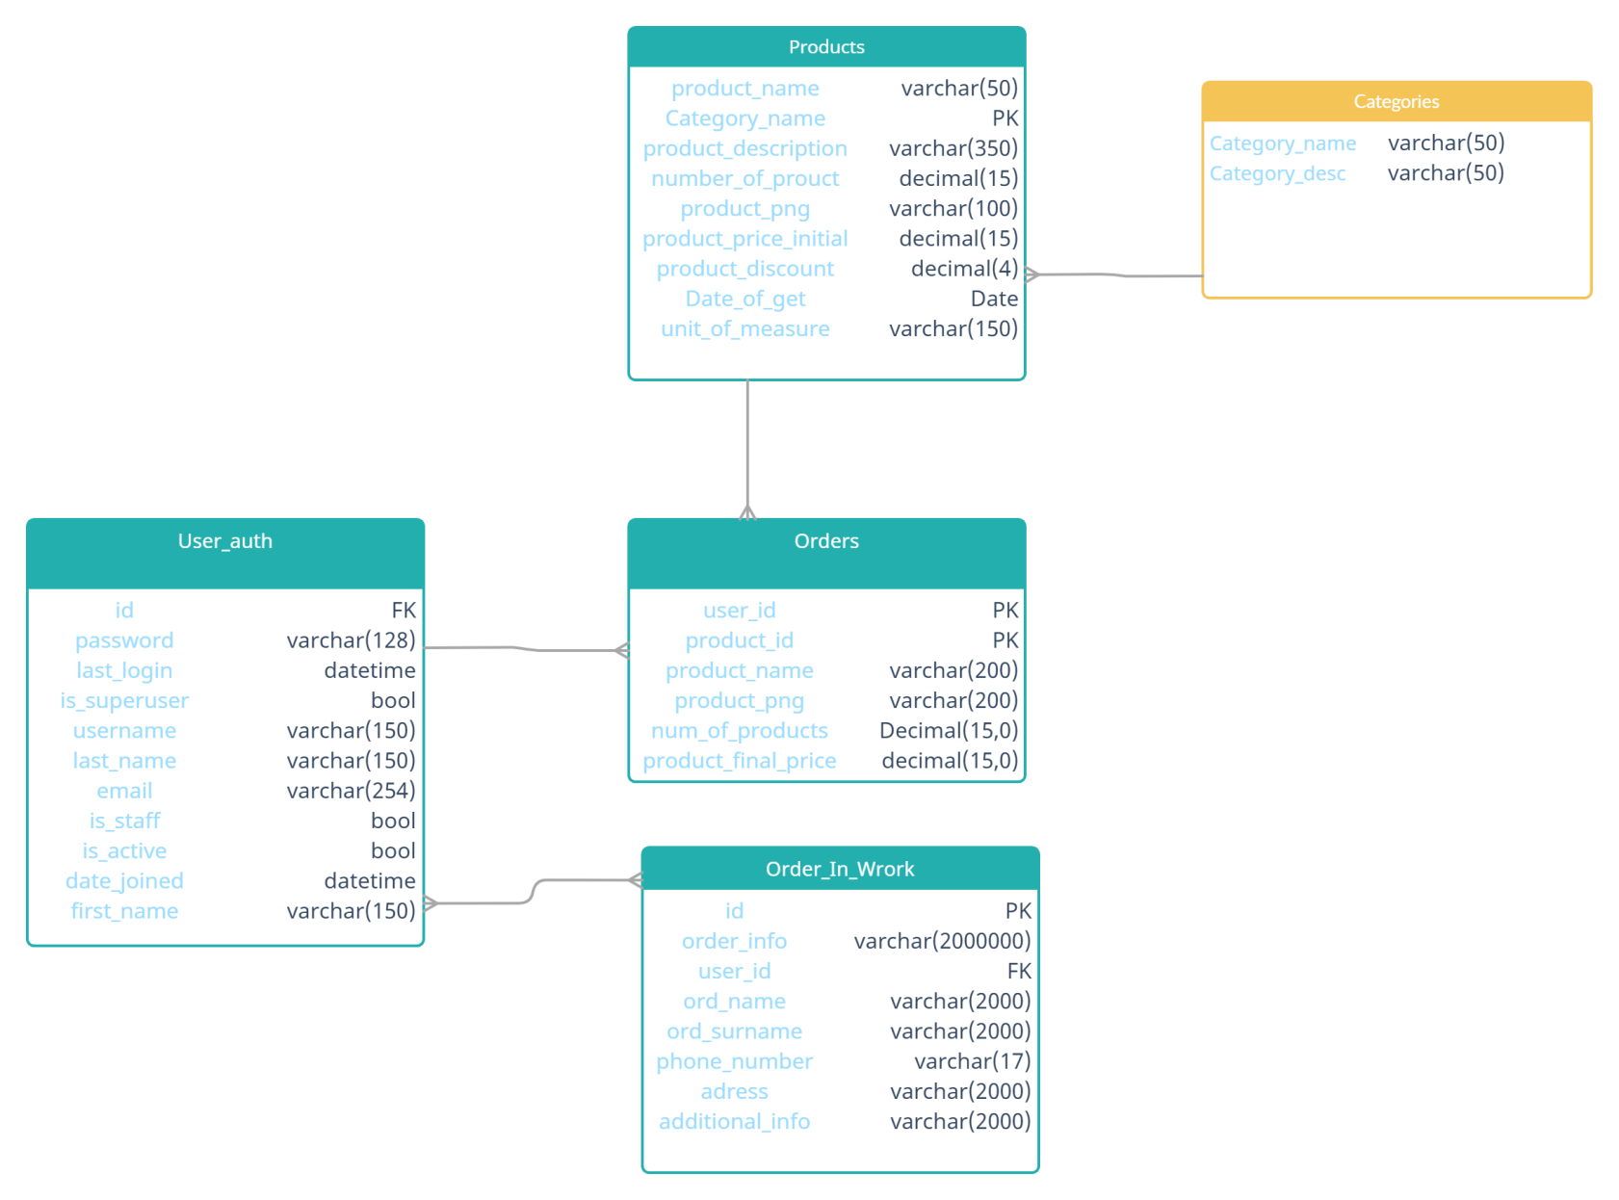
Структура діаграм

Slide 8
Висновок
Було досліджено варіанти проектування CMS системи за архітектурним шаблоном MVC. В результаті отримано готовий продукт, а саме інтернет варіант будівельного магазину, який повністю реалізовує, поставлені для нього, функціональні вимоги.

